Slide 1

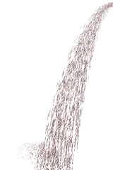


XIX Exposição de Experiências Municipais em Saneamento
De 24 a 29 de maio de 2015 - Poços de Caldas - MG
PRODUTIVIDADE E QUALIDADE DA BRACHIARIA BRIZANTHA FERTIRRIGADA COM EFLUENTE DE ESGOTO TRATADO
Gilmar Oliveira Santos, Rogério Teixeira de Faria, e
Gilberto Aparecido Rodriguês
26/05/2015
N° 367 - Sala 2
17:00 - 17:30 hs
Poços de Caldas - MG
1
1
1

Slide 2
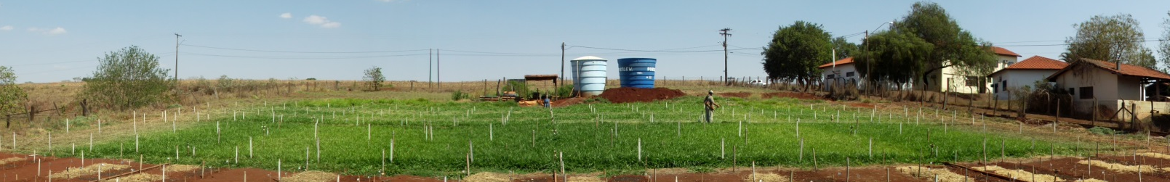
Introdução
- Efluente de esgoto tratado (EET)
- “esgoto para a terra, chuva para os rios”
- Macro e micro nutrientes

Slide 3
Introdução
- Produtividade e qualidade da forrageira
- Proteína bruta (PB) e fibra em detergente neutro (FDN)
- Aspecto ambiental

Slide 4
Objetivo
Neste trabalho, avaliou a produtividade e a qualidade de forragem de Brachiaria brizantha adubada com doses de EET durante 2014, em Jaboticabal, São Paulo, Brasil.

Slide 5
Material e métodos
- FCAV-UNESP (21°14’41,9”S e 48°16’25.2”O)
- Estação de Tratamento de Esgoto (ETE) Dr. Adelson Taroco
- Clima da região é subtropical úmido (Aw)
- Latossolo Vermelho eutrófico (LVe)
Tabela 1. Característica química média do solo na área experimental de 0-100 cm, em novembro de 2012.
pH | MO | K | Ca | Mg | H+Al | SB | T | Al | P | B | Cu | Fe | Mn | Zn | S | V
 | g dm⁻³ | -------------- mmol dm⁻³ -------------- |  |  |  |  |  |  | ------------------ mg dm⁻³ ------------------ |  |  |  |  |  |  | %
5,5 | 20 | 4 | 25 | 12 | 27 | 40 | 68 | 0 | 53 | 0,3 | 3,4 | 12 | 18 | 2 | 24 | 57

Slide 6
Material e métodos
- Linha tripla (LAUER, 1983)
- 20 parcelas de 14,4 m² (2,4 m de largura e 6 m de comprimento)
- 5 tratamentos
Lâmina aplicada
Lâmina aplicada
Água
Água
Efluente
Efluente
Água
Água
 |  |  |  |  |  | E1 | E2 | E3 | E4 | E5 |  | E5 | E4 | E3 | E2 | E1
Repetição 3
Repetição 4
Repetição 2
Repetição 1
0,11
0,31
0,6
0,87
1,0
1,0
0,87
0,6
0,31
0,11
Notes:
O DELINEAMENTO POSSIBILITOU...

Slide 7
Material e métodos
- Dados climáticos → FCAV-UNESP (Ciências Exatas)
- Fertirrigação → Demanda hídrica FAO56
→ Demanda nutricional (N) Vilela et al. (1998)
- As lâminas de irrigação foram 750, 661 e 842 mm para o verão, outono-inverno e primavera, respectivamente.
- Foram aplicados via EET de acordo com as seguintes quantidades (kg ha⁻¹) para o tratamento E5: N=1.132, P=21, K=463, Ca=358, Mg=108, Na=1.428.
Notes:
PRIMEIRO ATENDIA A DEMANDA HÍDRICA DEPOIS A NUTRICIONAL. SEMPRE COM A HÍDRICA JÁ SUPRIA A DEMANDA NUTRICIONAL.

Slide 8
Material e métodos
Tabela 2. Características químicas, físicas e microbiológicas do EET da ETE de Jaboticabal, em 2014.
Elementos | Unidades | Verão | Outono-Inverno | Primavera | Média | Parâmetros
pH | - | 6,7 | 7,2 | 7,1 | 7,0±0,3 | 5-9ª
CE | dS m⁻¹ | 0,44 | 0,49 | 0,42 | 0,46±0,01 | <3^{b}
Ntotal | mg L⁻¹ | 44,3 | 57,8 | 51,7 | 52,9±7,0 | -
K | mg L⁻¹ | 25,3 | 19,1 | 17,2 | 20,3±7,2 | 10-40e
P | mg L⁻¹ | 1,3 | 1,0 | 1,0 | 1,1±0,4 | <2^{b}
Ca | mg L⁻¹ | 9,3 | 15,9 | 21,2 | 15,5±6,4 | 20-120e
Mg | mg L⁻¹ | 7,5 | 4,9 | 7,0 | 6,2±2,6 | 10-50e
Na | mg L⁻¹ | 60,3 | 54,1 | 64,3 | 58,8±8,7 | 50-250e
RAS | - | 20,0 | 16,7 | 17,8 | 18,0±2,9 | 4,5-7,5e
CT | NMP 100⁻¹ ml | 9.450 | 102.666 | 16.350 | 51.371±62.795 | <10.000^{c}
EC | NMP 100⁻¹ ml | 495 | 6.370 | 11.650 | 6.200±8.267 | <1.000^{d}
Obs.: pH: Potencial hidrogeniônico; CE: Condutividade elétrica; COT: Carbono orgânico total; NO₃: Nitrato; NO₂: Nitrito; NH₃: amônia; Ntotal: nitrogênio total; Fetotal: Ferro total; K: Potássio; P: Fósforo; Ca: Cálcio; Mg: Magnésio; RAS: Razão de adsorção de sódio; CT: Coliformes totais; EC: Escherichia Coli. Fonte: ªBrasil (2011); ^{b}Ayers e Westcot (1976); ^{c}Brasil (2006); ^{d}Cordeiro (2001); ^{g}Feigin, Ravina e Shalhevet (1991).
Notes:
PRIMEIRO ATENDIA A DEMANDA HÍDRICA DEPOIS A NUTRICIONAL. SEMPRE COM A HÍDRICA JÁ SUPRIA A DEMANDA NUTRICIONAL.

Slide 9
Material e métodos
- Colheita a cada 28 dias (07/01/2014 à 06/01/2015)
- Auxílio de um gabarito (0,25 m²) à 15 cm (MS à 65°C)
- Proteína bruta (PB) e Fibra em Detergente Neutro (FDN) → Silva e Queiroz (2006)
- Função de resposta
Notes:
FUNÇÃO DE RESPOSTA = REGRESSÃO

Slide 10
Resultados e discussão
Verão
Outono-Inverno
Primavera
Notes:
FUNÇÃO DE RESPOSTA = REGRESSÃO

Slide 11
Tabela 3. Produtividade de biomassa seca por tratamento, durante os ciclos de corte.
Mês/Ano | Ciclo | (t ha⁻¹)
 |  | E5 | E4 | E3 | E2 | E1
Fevereiro | 14° | 4,332 | 3,285 | 3,169 | 3,369 | 3,026
Março | 15° | 5,074 | 4,761 | 2,973 | 3,707 | 3,125
Março | 16° | 3,611 | 4,077 | 3,247 | 2,732 | 2,850
Abril | 17° | 4,985 | 4,541 | 4,232 | 4,054 | 3,842
Maio | 18° | 2,816 | 2,768 | 2,037 | 1,717 | 1,686
Junho | 19° | 1,958 | 1,803 | 1,649 | 1,241 | 852,0
Julho | 20° | 2,397 | 1,955 | 1,251 | 797,0 | 626,0
Agosto | 21° | 2,278 | 1,512 | 1,287 | 993 | 682
Setembro | 22° | 3,183 | 2,806 | 1,431 | 1,004 | 717
Outubro | 23° | 6,834 | 5,687 | 3,563 | 2,363 | 1,455
Novembro | 24° | 7,127 | 6,462 | 4,789 | 3,055 | 2,106
Dezembro | 25° | 6,813 | 7,152 | 5,132 | 3,657 | 2,793
Janeiro | 26° | 5,497 | 4,444 | 3,902 | 3,503 | 1,974
Total |  | 56,907 | 51,253 | 38,662 | 32,191 | 25,736
Notes:
VERMELHO = VERÃO; AZUL = INVERNO; VERDE = PRIMAVERA

Slide 12
Resultados e discussão
Tabela 4. Produtividade média de biomassa seca (t ha⁻¹) por tratamento no verão, outono-inverno e primavera, em 2014.
Tratamento | Verão | Outono-Inverno | Primavera | Total
E5 | 18,515 | 14,435 | 23,957 | 56,907
E4 | 16,567 | 12,579 | 22,107 | 51,253
E3 | 13,291 | 10,546 | 14,915 | 38,662
E2 | 13,312 | 8,801 | 10,079 | 32,191
E1 | 10,976 | 7,688 | 7,072 | 25,736
Média | 14,532 | 10,809 | 15,626 | -
Notes:
FUNÇÃO DE RESPOSTA = REGRESSÃO

Slide 13
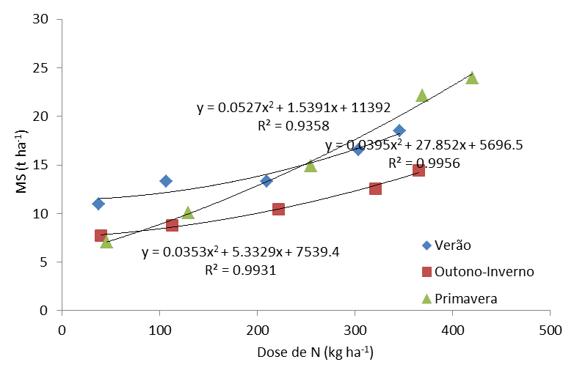
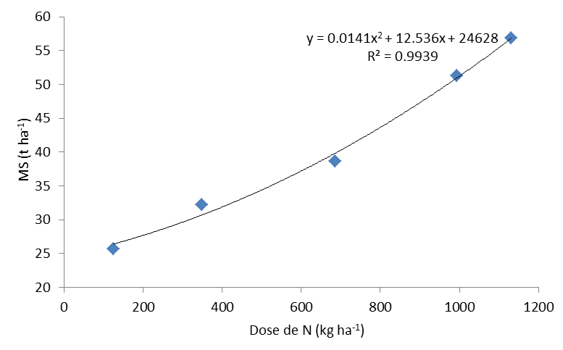
Resultados e discussão
Figura 1. Produtividade sazonal (a) e anual (b) de biomassa seca da Brachiaria brizantha em função da aplicação de EET, em 2014.
Notes:
FUNÇÃO DE RESPOSTA = REGRESSÃO

Slide 14
Resultados e discussão
Produtividade de forragem
Verão (35,9%) | Outono-Inverno (25,7%) | Primavera (38,4%)
Altura média de corte
Verão (39,7 cm) | Outono-Inverno (29,9 cm) | Primavera (31,2 cm)
Notes:
FUNÇÃO DE RESPOSTA = REGRESSÃO

Slide 15
Resultados e discussão
Tabela 5. Proteína bruta (%) e fibra em detergente neutro (%) média da biomassa seca da Brachiaria brizantha em função dos tratamentos, em 2014.
Qualidade foliar | E5 | E4 | E3 | E2 | E1
PB | 16,1 | 14,9 | 13,1 | 11,8 | 11,0
FDN | 55,4 | 56,8 | 58,4 | 61,8 | 60,7
Notes:
FUNÇÃO DE RESPOSTA = REGRESSÃO

Slide 16
Conclusões
Aplicações com altas doses de nitrogênio via EET (E5) proporcionou aumento na produção de forragem em até 121% e melhor qualidade de forragem nutricional, dada pelo teor de proteína bruta superior a 16% e fibra em detergente neutro inferior a 60%.
O uso de águas residuárias na agricultura possibilita à ampliação de áreas irrigadas e redução de lançamento de esgoto em corpos receptores, o que representa uma alternativa para o controle de poluição dos mananciais, redução da demanda água de uso nobre e de fertilizante convencional, além de servir como ferramenta de gestão agrícola sustentável.

Slide 17



Agradecimentos

